Slide 1


Slide 2
LA INTELIGENCIA ARTESANAL AL SERVICIO DE NUESTROS CLIENTES
Especialistas en la reparación de vehículos respetando el medio ambiente con técnicas PDR
Excelencia artesanal e innovación a escala global
Rapidez, Sostenibilidad y Ahorro

Slide 3
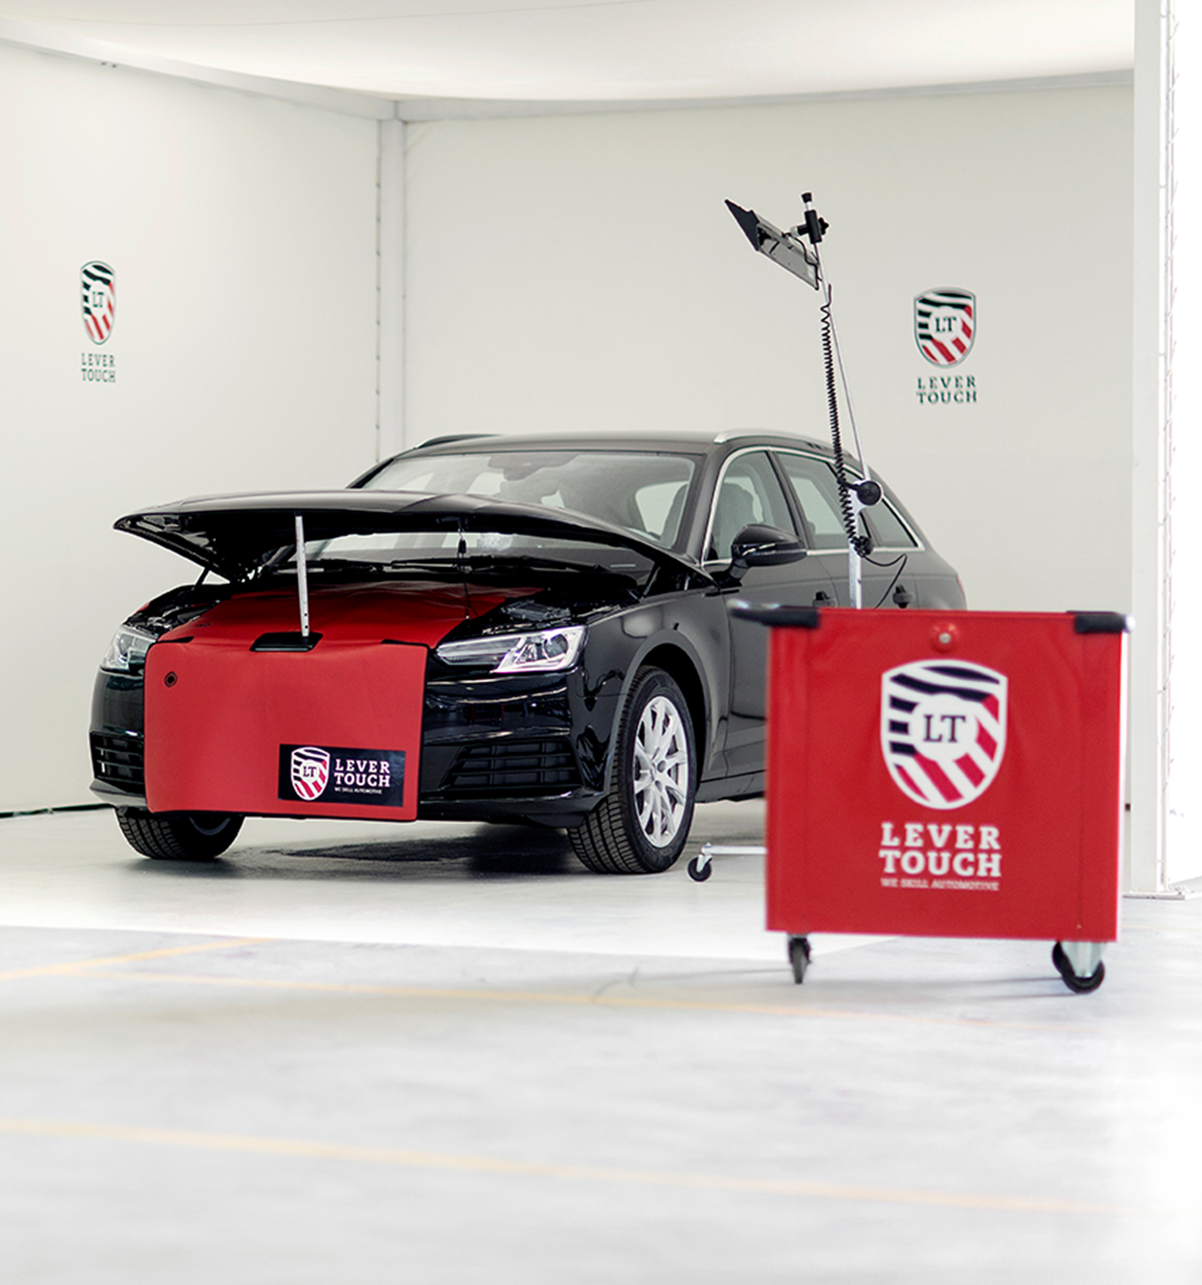
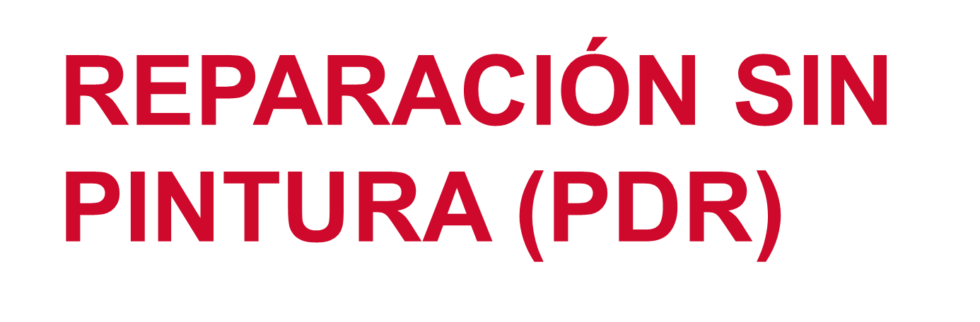
Método innovador que elimina los daños menores o causados por granizo sin necesidad de masilla o pintura manteniendo el valor del vehículo
Herramientas respetuosas con el vehículo diseñadas para acceder y eliminar las abolladuras sin dañar el vehículo
Reparaciones 100 % artesanales que devuelven el vehículo a su estado original cumpliendo con los estándares de fábrica
Tiempos y costes de reparación reducidos al mínimo
Mejora la experiencia y satisfacción del cliente
Fomenta la sostenibilidad

Slide 4



DESAFÍO ACTUAL EN GESTIÓN DE FLOTAS
EL IMPACTO DE LOS DAÑOS MENORES
Los impactos diarios en vehículos de flota generan un triple problema crítico que afecta directamente la rentabilidad operacional y los objetivos estratégicos.
COSTES SUPERIORES
Procesos que generan residuos y emisiones.
INOPERACTIVIDAD CRÍTICA
Reparaciones tradicionales más costosas y con procesos complejos que multiplican los gastos de mantenimiento general de la flota.
HUELLA AMBIENTAL
Vehículos parados durante días por daños menores.
Pérdida directa de la capacidad operativa y del cumplimiento de servicio.

Slide 5
SERVICIOS SMART REPAIR PARA FLOTAS
LA SOLUCIÓN INTEGRAL: REPARACIONES SIN PINTURA (PDR)
Las técnicas PDR atacan los tres frentes críticos simultáneamente. No es solo una reparación artesanal, es una estrategia de gestión integral.
RAPIDEZ OPERACIONAL
SOSTENIBILIDAD CERTIFICADA
AHORRO COMPROBADO
Recuperación de vehículos puestos en circulación en horas. Reparación in situ que elimina tiempos muertos y optimiza disponibilidad de flota.
Hasta 70% en comparación con la reparación tradicional. Eliminación de costes indirectos y preservación del valor residual del vehículo.
Proceso sin residuos peligrosos ni emisiones COV. Contribución directa a objetivos ESG con fututo sello homologado de reparación sostenible.

Slide 6
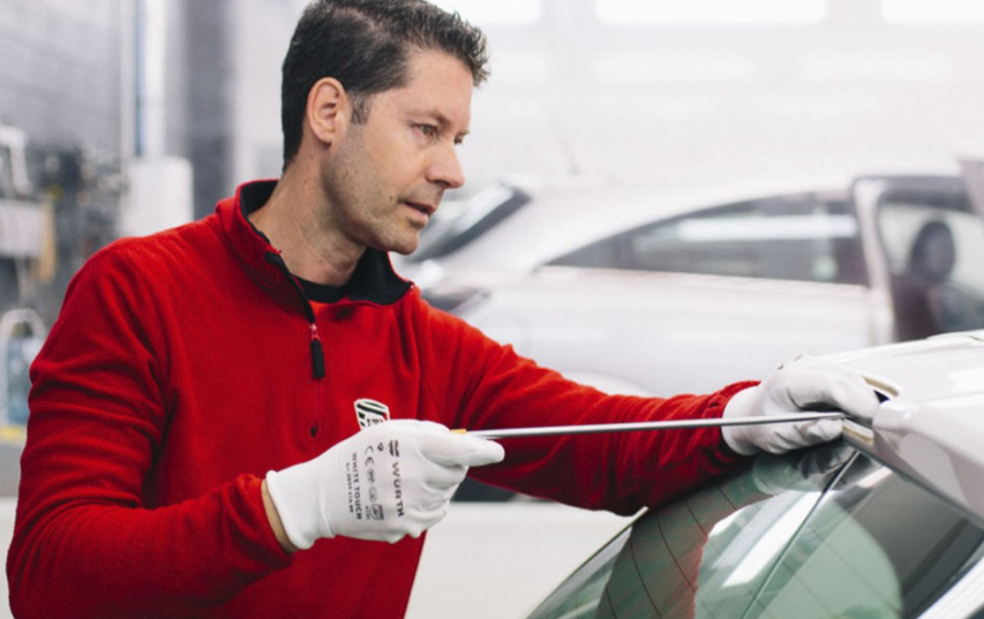
TÉCNICAS PDR: RAPIDEZ OPERACIONAL
PROBLEMA TRADICIONAL
SOLUCIÓN PDR
TÉCNICA LEVER TOUCH
Herramientas de precisión que minimizan desmontajes.
La flota nunca para, reparamos dónde operas.
3-5 días de taller por daño menor. Desplazamientos, esperas y procesos de pintura que paralizan tu operativa diaria.
Reparación in situ en menos de 2 horas. Cero logística de grúas ni vehículos de sustitución necesarios.

Slide 7
TÉCNICAS PDR: AHORRO
Minimiza el coste del mantenimiento de la carrocería y maximiza la operatividad
El PDR transforma los costes de reparación en una ventaja competitiva. La rapidez se traduce directamente en ahorro contable medible y sostenido en el tiempo.
Hasta 70% más barato por reparación, eliminando pintura, mano de obra extensa y materiales tradicionales de carrocería.

Slide 8



TÉCNICAS PDR: SOSTENIBILIDAD
Cero residuos peligrosos
Rehabilitamos el vehículo existente sin usar o reduciendo en máximos los materiales como pinturas o masillas.
Cada reparación PDR es una acción concreta para tus metas ESG.
Nuestro proceso no fomenta el uso de aparejos, envases de pintura o disolventes contaminantes.
Eliminación total de gestión de residuos especiales del proceso.
Cero emisiones COV
No hay pulido, lijado o procesos químicos que emitan Compuestos Orgánicos Volátiles.
Contribución directa a la calidad del aire ambiente.

Slide 9

PROYECTO: SELLO REPARACIÓN SOSTENIBLE
NO SOLO SOMOS SOSTENIBLES, QUEREMOS CERTIFICARLO!
En Lever Touch estamos trabajando en la creación y homologación de un sello propio de reparación sostenible, que certifique nuestras prácticas responsables en la reparación de vehículos.
Este proyecto, que se desarrollará a lo largo de 2026, busca establecer un estándar verificable que garantice:
Uso de técnicas y procesos de bajo impacto ambiental.
Reducción de residuos y emisiones en cada reparación.
Transparencia y trazabilidad en nuestras operaciones técnicas.
El objetivo es ofrecer a nuestros clientes de flotas la seguridad de que cada intervención no solo responde a criterios de rapidez y calidad, sino también a un compromiso firme con la sostenibilidad.
EN DESARROLLO

Slide 10

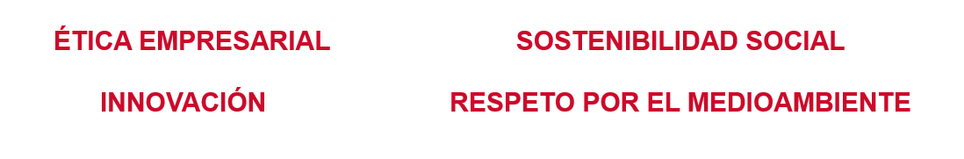
VALORES

Slide 11

CONTACTO
CARLA VIDAL
RESPONSABLE DE FLOTAS
················································
Móvil: +34 652 012 836
Email: vidal@levertouch.com

Slide 12
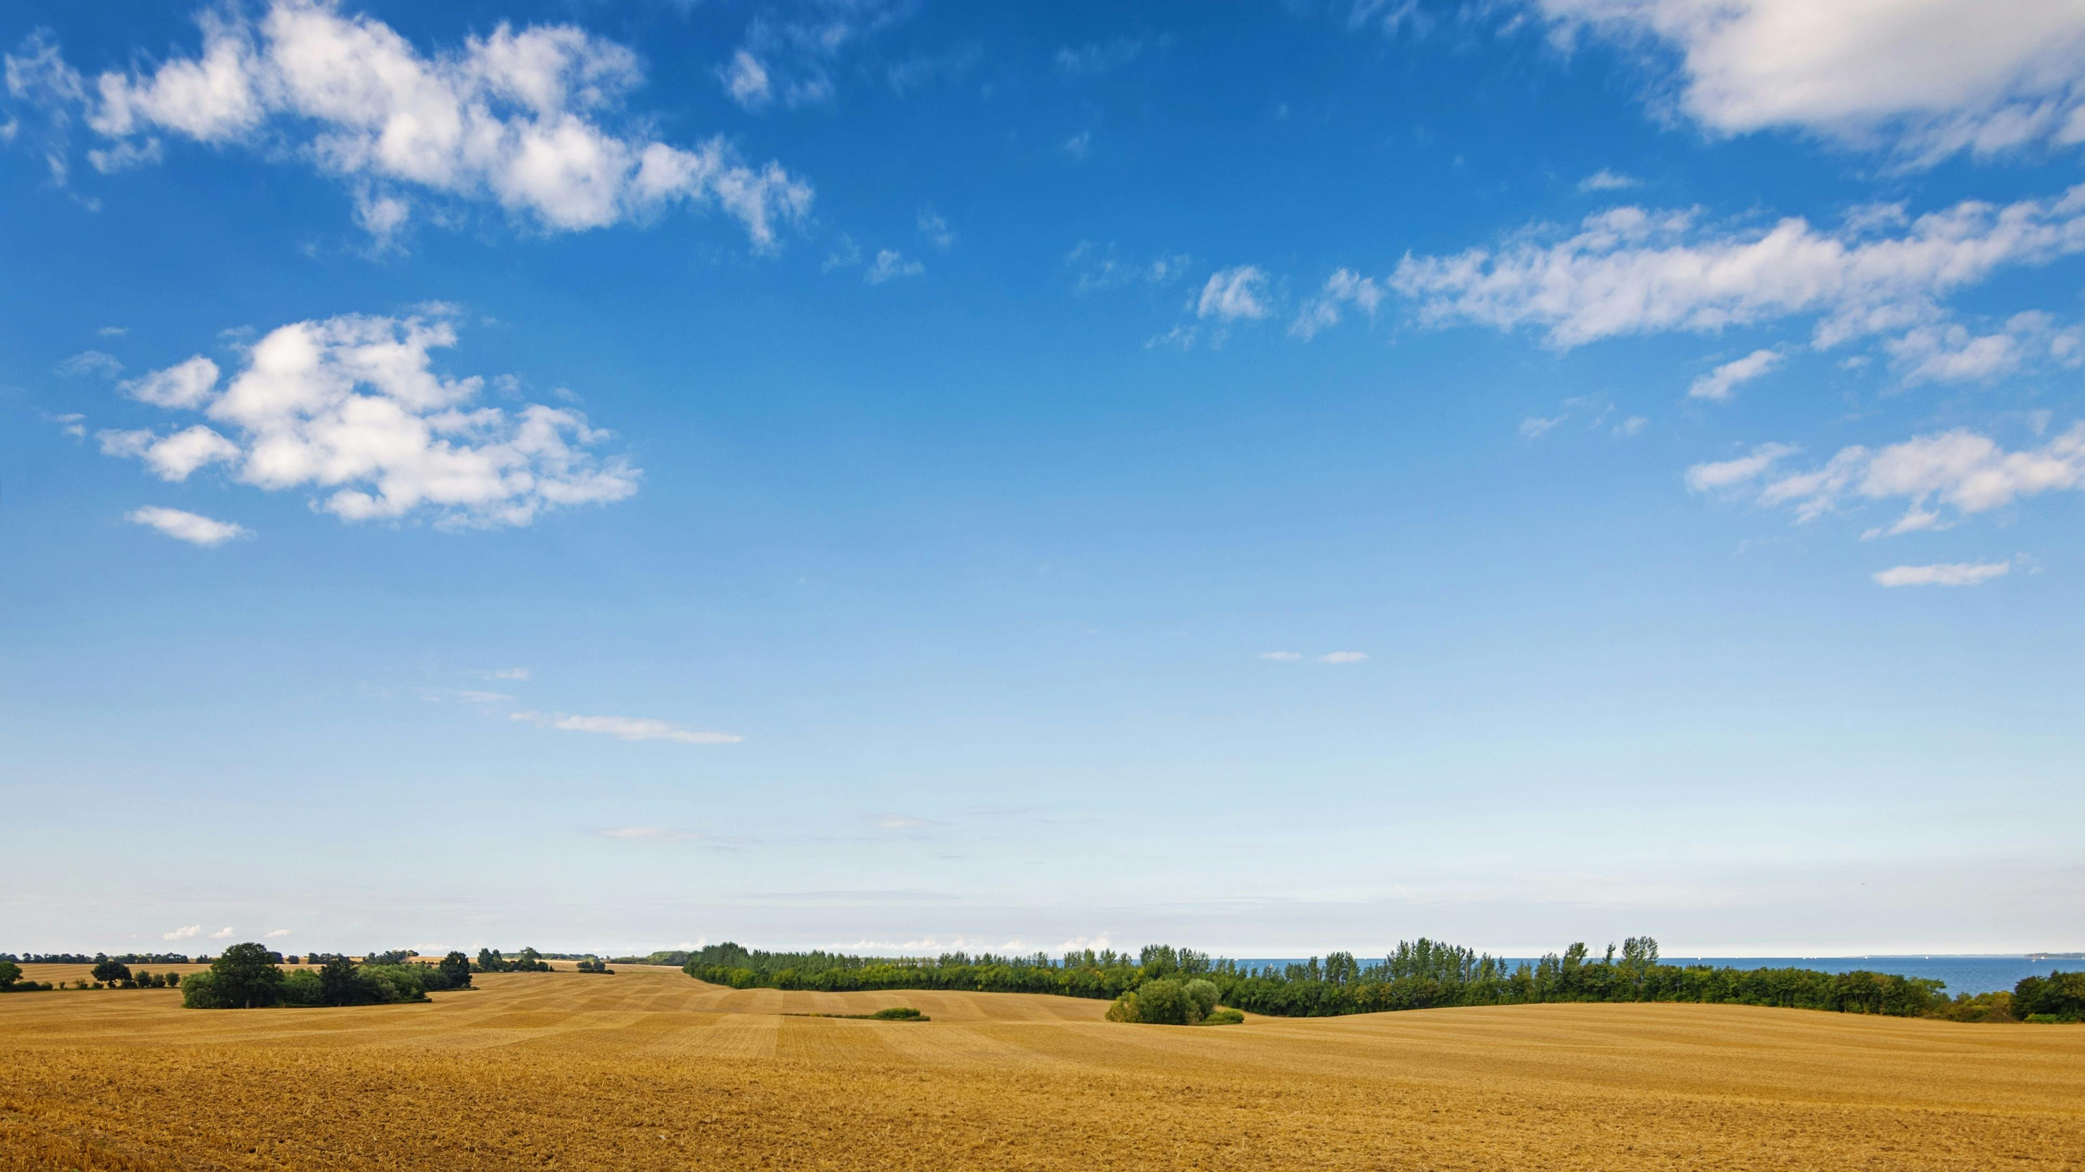

LEVER TOUCH
The Calm After The Storm

